Slide 1

基于机器学习的特定天气现象精准预测与量化分析
传统天气预报在特定现象预测方面存在局限性，人工智能和机器学习为天气预报带来革新潜力。雾、雷暴等突发性致灾天气对交通、农业和生命财产安全构成严重威胁，精准预报刻不容缓。
降水和温度的精准量化预测对水资源、能源、农业及公众生活至关重要。本项目旨在利用机器学习方法，基于南京禄口历史数据，实现高精度天气现象分类预测与关键气象要素回归预测，提升预报精度需求迫切。
作者：刘畅

Slide 2

研究目标、核心问题与数据基础
1
核心问题1：雾/雷暴预测与降水分析
2
核心问题2：降水形态判别与温度预测
此类现象突发性强、致灾风险高，现有预报能力有待提升。精准降水对防洪抗旱意义重大。预测雾/雷暴发生概率，并精准预测日总降水量。
雨雪形态差异对交通、农业等影响巨大，临界条件下准确判别是难点。温度是关键影响因子。判别降水形态，并精准预测日最高/最低温度。
3
数据集概览
南京禄口站近60年数据，包含13种气象参数。FRSHTT的6位编码是关键特征，为模型训练提供坚实基础。

Slide 3





技术方案与数据预处理流程
数据获取
收集南京禄口站历史气象数据
预处理与清洗
处理缺失值，检测异常值
特征工程
FRSHTT字段解析与特征构建
模型构建
训练评估优化分析
关键预处理步骤包括数据清洗，处理元数据定义的缺失值如9999.9等，检测与处理潜在异常值。FRSHTT字段核心解析将不同长度的FRSHTT值统一填充为标准6位二进制字符串，并拆分为6个独立的二元特征，包括雾、雨、雪、冰雹、雷电、龙卷风是否发生。

Slide 4
特征工程与问题一概述
特征工程策略
研究问题一详解
基础特征：原始12个气象参数加解析后的6个FRSHTT天气现象特征。
关键天气现象（雾、雷暴）的发生概率预测与每日总降水量PRCP的量化回归分析。
衍生特征：日温差、露点差、过去N天滑动平均气象参数。
任务A：雾/雷暴发生概率模型（分类）
时间特征：年、月、日、季节等，辅助捕捉周期性模式。
任务B：未来1-3天每日总降水量PRCP预测模型（回归）

Slide 5
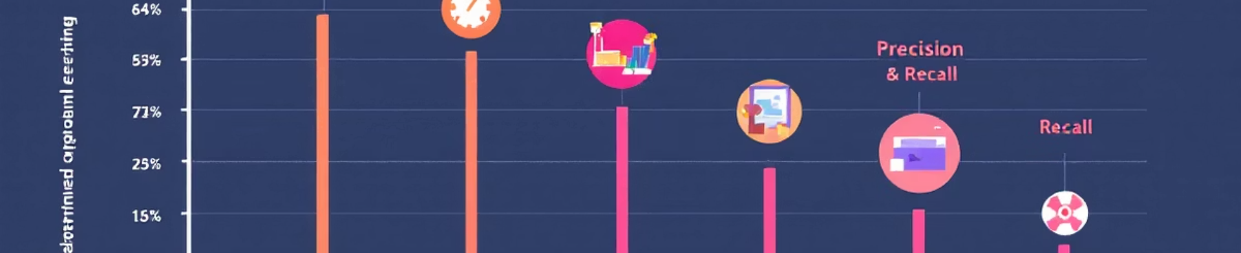
问题一：模型构建与实验方案
任务A：分类模型
任务B：回归模型
实验设计
算法：逻辑回归、SVM、随机森林等至少2种算法
算法：线性回归、SVR、LSTM/GRU等至少3种，包含深度神经网络
数据划分：时间序列划分策略确保训练测试集合理分离
评估指标：准确率、F1分数、AUC值
评估指标：MSE、RMSE、R²分数
验证方法：交叉验证应用提升模型可靠性

Slide 6

问题二：概述与降水形态判别模型
问题二定义
1
有降水发生时，主要形态（雨/雪等）的分类判别，以及每日最高/最低温度MAX/MIN的量化回归分析
2
任务A：降水形态分类
目标定义为"纯雨"、"纯雪"等，基于FRSHTT第2、3位。仅针对有降水记录日进行分析
算法与评估
3
采用与问题一任务A相同的算法和评估指标，确保方法一致性和结果可比性

Slide 7
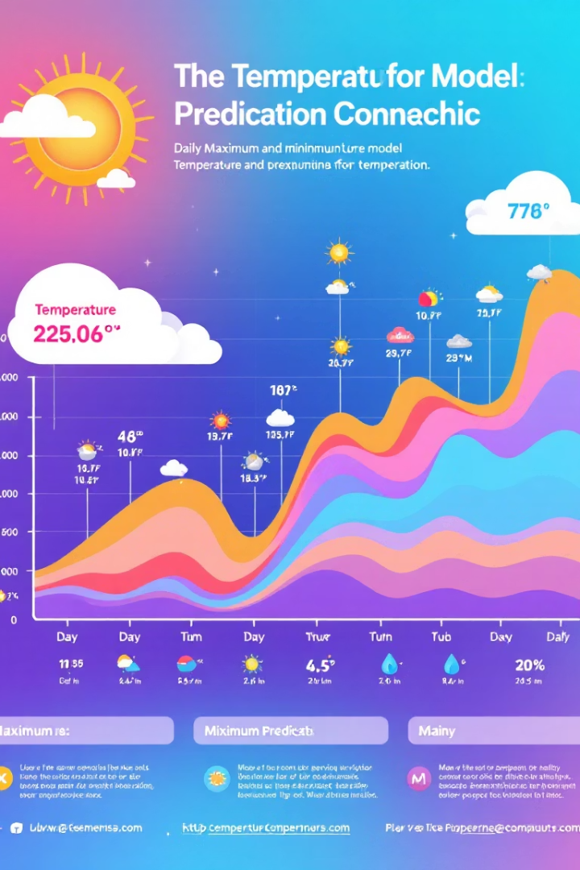



问题二：温度预测模型构建
预测目标
未来1-3天每日最高/最低温度的精准预测
算法选择
采用与问题一任务B相同的算法，至少3种包含深度神经网络
时序考量
处理温度数据的时间依赖性，捕捉季节性和周期性变化模式
任务B回归分析专注于最高/最低温度MAX/MIN的量化预测。算法与评估方法与问题一任务B保持一致，确保至少使用3种算法包含深度神经网络。时序数据处理将重点关注温度数据的时间依赖性，有效捕捉气温变化的季节性和周期性规律。

Slide 8




模型综合评估与优化策略
性能对比
1
展示各任务中不同算法的核心评估指标
优选模型
2
基于评估结果指明表现较优的候选模型
调优方向
3
参数调优思路如网格搜索和预期效果
特征优化
4
特征选择与组合的探索方法
跨任务模型性能对比将初步展示各任务中不同算法的核心评估指标，可使用图表形式直观呈现。基于评估结果，指明各任务中表现较优的候选模型，简述参数调优的思路如网格搜索和预期效果。同时提及可能尝试的特征优化方法，包括特征选择与组合的探索策略。

Slide 9




核心结果洞察与可视化分析
分类模型解读
回归模型解读
混淆矩阵、ROC曲线分析，讨论模型强项与不足
预测值-真实值对比图、残差分布，评估预测精度
1
2
4
3
气象学解释
特征重要性
结合气象学知识进行初步科学解释
分析对各预测目标贡献最大的气象因素
分类模型解读将重点分析关键分类任务的混淆矩阵、ROC曲线，深入讨论模型的强项与不足。回归模型解读通过预测值-真实值对比图、残差分布来评估预测精度和稳定性。特征重要性洞察利用随机森林等模型分析对各预测目标贡献最大的气象因素，并尝试结合气象学知识进行初步解释。

Slide 10

结论、局限性与未来展望
主要研究结论
凝练本项目在雾/雷暴预测、降水量化、降水形态判别及温度预测方面的核心成果和模型表现。强调研究成果对于解决实际预报难题的潜在价值。
项目局限性
客观指出研究的不足之处，包括单一站点数据代表性、极端天气样本不均衡、模型可解释性深化等方面的限制。
未来工作展望
提出未来可拓展的研究方向，如引入更先进模型、融合多源数据、提升极端事件捕捉能力、拓展到更长预报时效等创新发展路径。

